Slide 1



УФНС РОССИИ
по г. СЕВАСТОПОЛЮ
ЦИФРОВИЗАЦИЯ ДОКУМЕНТООБОРОТА – ВНЕДРЕНИЕ ЭЛЕКТРОННЫХ СЧЕТОВ-ФАКТУР
Начальник отдела камерального контроля НДС
УФНС России по г. Севастополю Животенко С.А.

Slide 2




НОРМАТИВНАЯ БАЗА
УФНС РОССИИ
по г. СЕВАСТОПОЛЮ
Постановление Правительства РФ от 10.10.2020 № 1646 «О мерах по обеспечению эффективности мероприятий по использованию информационно-коммуникационных технологий в деятельности федеральных органов власти и органов управления государственными внебюджетными фондами»
Концепция развития электронного документооборота в хозяйственной деятельности" (утв. решением президиума Правительственной комиссии по цифровому развитию, использованию информационных технологий для улучшения качества жизни и условий ведения предпринимательской деятельности, протокол от 25.12.2020 № 34)
Приказ Минфина России от 05.02.2021 N 14н (ред. от 12.01.2023) "Об утверждении Порядка выставления и получения счетов-фактур в электронной форме по телекоммуникационным каналам связи с применением усиленной квалифицированной электронной подписи"
Приказ ФНС России от 19.12.2023 N ЕД-7-26/970@ "Об утверждении форматов счета-фактуры, универсального передаточного документа, включающего счет-фактуру, универсального передаточного документа, форматов счета-фактуры, выставляемого (составляемого) при реализации товаров (работ, услуг), передаче имущественных прав, а также при получении сумм оплаты, частичной оплаты в счет предстоящих поставок товаров (выполнения работ, оказания услуг), передачи имущественных прав, представления документа об отгрузке товаров (выполнении работ), передаче имущественных прав (документа об оказании услуг), включающего в себя счет-фактуру, выставляемый (составляемый) при реализации товаров (работ, услуг), передаче имущественных прав, а также при получении сумм оплаты, частичной оплаты в счет предстоящих поставок товаров (выполнения работ, оказания услуг), передачи имущественных прав, и представления документа об отгрузке товаров (выполнении работ), передаче имущественных прав (документа об оказании услуг) в электронной форме"

Slide 3
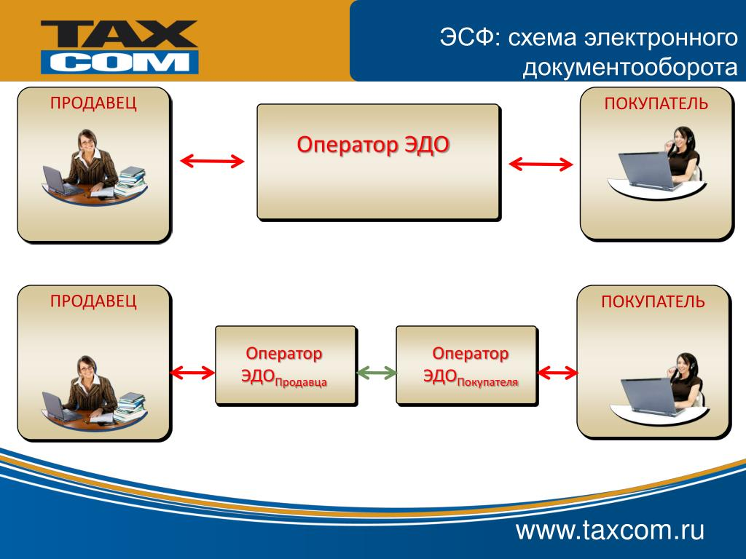

ПОРЯДОК ВЗАИМОДЕЙСТВИЯ
ПРИ ИСПОЛЬЗОВАНИИ ЭСФ
УФНС РОССИИ
по г. СЕВАСТОПОЛЮ
Получает ЭЦП
Координирует и обеспечивает доставку
Отправляет ЭСФ
Доставка получателю ЭСФ
Подтверждает получение ЭСФ
Заключает договор с оператором на обслуживание
Проверяет на соответствие утвержденным формам
Пересылка извещения о получении
Отправка извещения о получении
Формирует извещение для продавца о получении ЭСФ
Получает согласие покупателя на использование ЭСФ
Регистрирует даты получения и отправки

Slide 4








ЭСФ ПО ПРОСЛЕЖИВАЕМЫМ ТОВАРАМ
УФНС РОССИИ
по г. СЕВАСТОПОЛЮ
Постановление Правительства РФ от 01.07.2021 N 1108
(ред. от 15.12.2023) "Об утверждении Положения о национальной системе прослеживаемости товаров".
Постановление Правительства РФ от 01.07.2021 N 1110 (ред. от 04.03.2023) "Об утверждении перечня товаров, подлежащих прослеживаемости".
При реализации участником оборота товаров, являющимся налогоплательщиком НДС, товара, подлежащего прослеживаемости, установлена обязанность по формированию в электронной форме счета-фактуры с указанием реквизитов прослеживаемости и отражению сведений из указанного счета-фактуры в книге продаж, в том числе реквизитов прослеживаемости (ст. 169 НК РФ).

Slide 5




ПРЕИМУЩЕСТВА ЭСФ
УФНС РОССИИ
по г. СЕВАСТОПОЛЮ
Больше
Мобильности
Надежности
Прозрачности
Перейти на ЭДО с ФНС России проще, чем кажется
Меньше
Издержек
Ошибок
Нагрузки
Проще
Анализ
Внутренний контроль
Экологичность

Slide 6


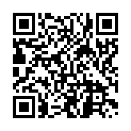

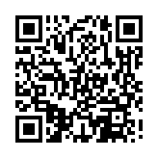
СЕРВИСЫ ФНС РОССИИ
УФНС РОССИИ
по г. СЕВАСТОПОЛЮ
«ВЫБОР ОПЕРАТОРА ЭЛЕКТРОННОГО ДОКУМЕНТООБОРОТА»
«КАЛЬКУЛЯТОР ДЛЯ РАСЧЕТА ЭФФЕКТИВНОСТИ ВНЕДРЕНИЯ ЭДО В КОМПАНИИ»
«СЦЕНАРИИ ВНЕДРЕНИЯ ЭДО»
«ПРОЗРАЧНЫЙ БИЗНЕС»
«ЭЛЕКТРОННЫЙ ДОКУМЕНТООБОРОТ»

